Slide 1

Class Relationship
Hasya Ayuni Sonia 201511011
2A – D3 Teknik Informatika

Slide 2



Class Diagram
01
03
02
04
Association
Composition
Hubungan antara dua class terpisah yang terbentuk melalui objek-nya.
Hubungan kepemilikan (part of relationship) dimana objek pemilik hanya dimiliki oleh suatu objek tertentu.
Aggregation
Dependence
Hubungan kepemilikan (has- a) antara dua objek dimana satu dengan yang lainnya dapat berdiri sendiri.
Hubungan kepemilikan (uses-a) yang hanya bertemu di class-class yang berelasi dapat sebagai parameter method, return value, dan variabel lokal.

Slide 3

01
Association

Slide 4
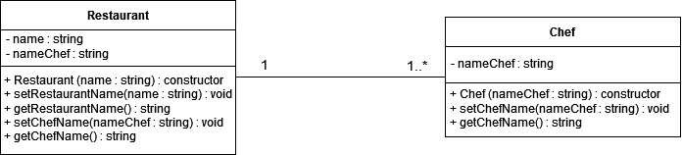
Association
Terdapat hubungan antara class Restaurant dan class Chef dengan kardinalitas one to many. Dimana ke-dua class tersebut terbentuk melalui objek-nya. Salah satu method class Restaurant akan menerima value dari method class Chef. Restaurant dapat memliki satu atau lebih Chef sedangkan Chef hanya bekerja di satu Restaurant.

Slide 5

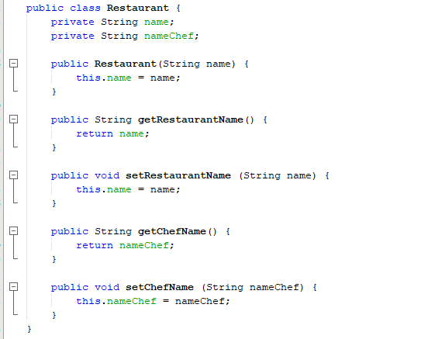
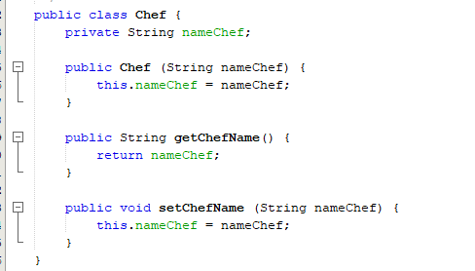
Association
Class Restaurant
Class Chef

Slide 6
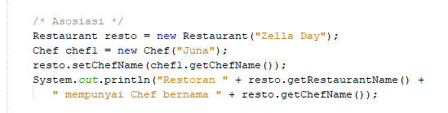
Association
Class Main
Di class Main, dalam box berwarna hijau terjadi relasi yang menyatakan aktivitas diantara class Restaurant dan class Chef sehingga saling “berkomunikasi”. Dimana dari class Chef mengirimkan nama chef yang bernama Juna pada class Restaurant.
Hasil :

Slide 7
02
Aggregation

Slide 8
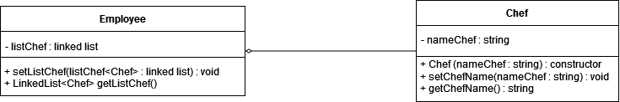
Aggregation
Pada ke-dua class di atas yang menjadi objek pemilik atau aggregating object adalah objek dari class Employee sementara objek yang dimiliki oleh owner atau aggregated object adalah objek dari class Chef. Antara objek Employee dan Chef terdapat aggregation berupa Employee has-a Chef. Simbol yang digunakan pada class diagram ini adalah hollow diamond.

Slide 9
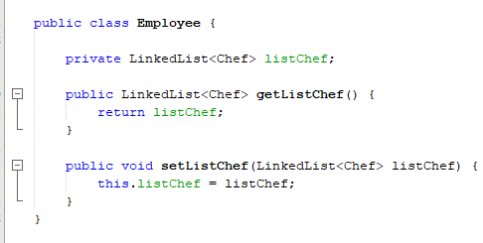
Aggregation
Class Employee
Class Chef

Slide 10
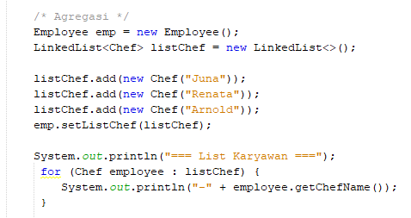

Aggregation
Class Main
Di class Main, objek dari class Chef diinstansiasi terpisah dengan objek dari class Employee seperti yang ditunjukan dalam box berwarna hijau. Ke-duanya baru dipasangkan ke class Employee seperti yang ditunjukan dalam box berwarna kuning. Akibat dari hal ini adalah jika class Employee tidak diinstansiasi maka objek dari class Chef tetap ada.
Hasil :

Slide 11
03
Composition

Slide 12
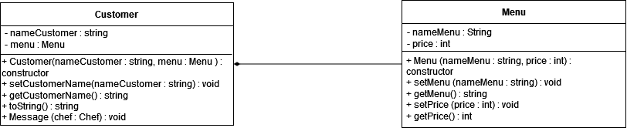
Composition
Pada class diagram composition, objek dari class Menu hanya dapat dimiliki oleh objek dari class Customer. Ke-dua entitas bergantung satu sama lain. Jika salah satu dari class tersebut dimusnahkan maka class yang menjadi bagiannya ikut musnah. Simbol yang digunakan pada class diagram ini adalah black diamond.

Slide 13
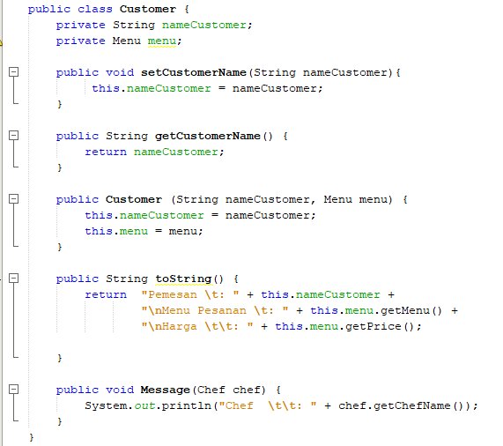
Composition
Class Customer
Di class Customer, dalam box yang berwarna biru menunjukan bahwa class Customer memiliki keterikatan sehingga class Customer dengan class Menu bergantung satu sama lain.

Slide 14
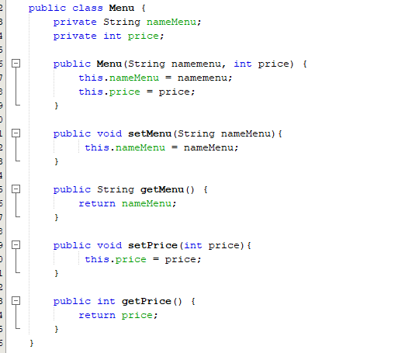
Composition
Class Menu

Slide 15
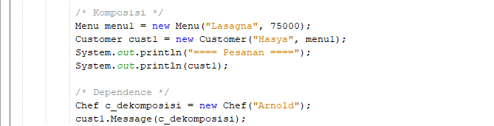

Composition
Class Main
Di class Main, dalam box yang berwarna hijau menunjukan bahwa cukup dengan menuliskan objek dari instansiasi class Menu ke objek dari class Customer maka data yang ada pada objek dari class Menu akan ada di objek dari class Customer.
Hasil :

Slide 16
04
Dependence

Slide 17
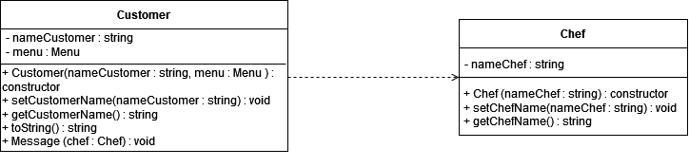
Dependence
Pada class diagram dependence, class Customer dan class Chef saling berelasi hanya jika customer memberikan pesan pada chef. Dalam kasus tersebut tidak ada kepemilikan objek satu sama lain karena chef bukan milik customer begitu pun sebaliknya.

Slide 18
Dependence
Class Customer
Di class Customer, dalam box yang berwarna kuning menyatakan method dengan objek chef menjadi parameter dari method tersebut.

Slide 19
Dependence
Class Chef
Class Main
Hasil :
Di class Main, nama chef dari objek instansiasi class Chef dikirimkan ke class Customer sebagai parameter dari method Message.

Slide 20
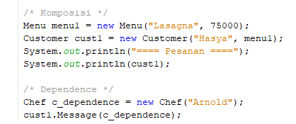
Composition dan Dependence
Class Main
Hasil :

Slide 21
Thank you!

